Slide 1
PROYECTO DE PRESUPUESTO
Ejercicio Fiscal 2017
POLICÍA NACIONAL

Slide 2
PROYECTO DE PRESUPUESTO
Ejercicio Fiscal 2017
PORCENTAJE DE PARTICIPACION
FUENTE DE FINANCIAMIETO 10 -01 “RECURSOS DEL TESORO” ANTEPOROYECTO 2017

Slide 3
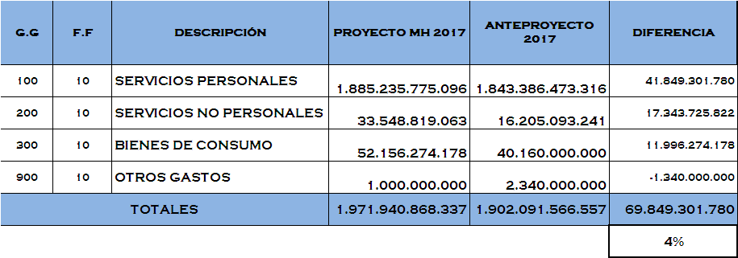
PROYECTO DE PRESUPUESTO
Ejercicio Fiscal 2017

Slide 4
PROYECTO DE PRESUPUESTO
Ejercicio Fiscal 2017

Slide 5
PROYECTO DE PRESUPUESTO
Ejercicio Fiscal 2017
PORCENTAJE DE PARTICIPACION
FUENTE DE FINANCIAMIETO 10 -01 “RECURSOS DEL TESORO”

Slide 6
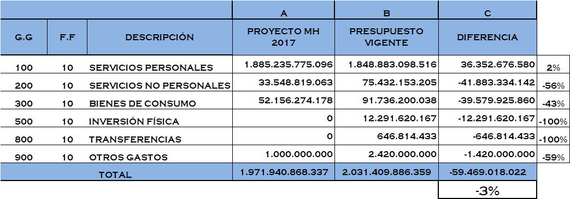
PROYECTO DE PRESUPUESTO
Ejercicio Fiscal 2017

Slide 7
PROYECTO DE PRESUPUESTO
Ejercicio Fiscal 2017

Slide 8
PROYECTO DE PRESUPUESTO
Ejercicio Fiscal 2017
Decreto 8127/00 – Reglamentario Ley 1535/99 “De Administración Financiera del Estado”

Slide 9
PROYECTO DE PRESUPUESTO
Ejercicio Fiscal 2017
Decreto 8127/00 – Reglamentario Ley 1535/99 “De Administración Financiera del Estado”

Slide 10
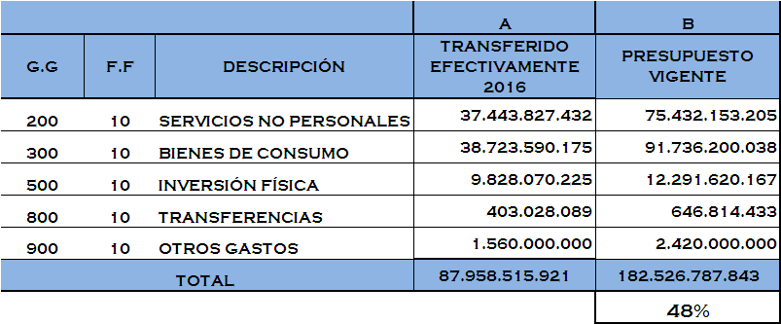
PROYECTO DE PRESUPUESTO
Ejercicio Fiscal 2017

Slide 11
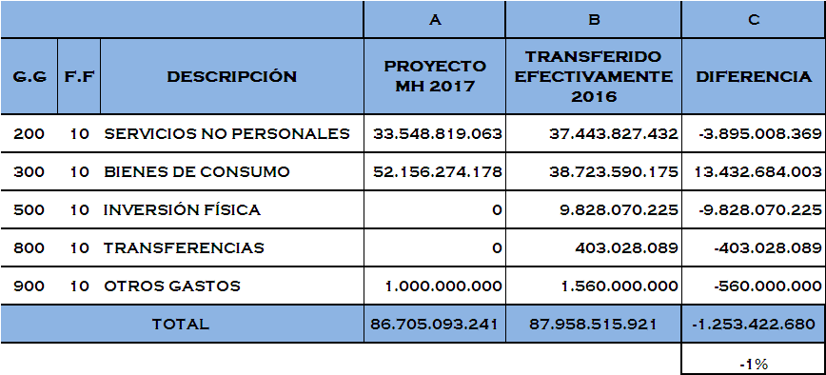
PROYECTO DE PRESUPUESTO
Ejercicio Fiscal 2017

Slide 12
PROYECTO DE PRESUPUESTO
Ejercicio Fiscal 2017
MUCHAS GRACIAS

